Slide 1
第4章 递归、分治和减治
1. 递归及其性质
2. 分治法的设计原理
3. 分治法的复杂度推导示例
4. 分治法的复杂度性质
5. 快速排序
6. 平面最接近点对
7. 选择问题
8. 最大子块和
9. 二进制方程
10. 减治

Slide 2
1. 递归及其性质
递归算法是一种自身直接或间接调用自身的算法
使用递归技术使得算法简单明了、易于理解、容易编程和验证。使用递归的程序往往很简单
系统对所有的子程序调用一视同仁，并不区分是不是调用了自身。也就是说，系统并不刻意发现递归成分。这是由子程序调用机制决定的
系统用栈实现子程序调用，也就是用栈实现递归。对比不使用递归，栈结构的操作和维护是额外的时空开销

Slide 3
2. 分治法的设计原理
分治法是把一个问题分解成多个子问题进行处理，然后把子问题的解综合处理，得到原问题的解
划分所得的子问题与原问题结构上等价
如果子问题太大，可以把子问题继续划分，直至划分得到的子问题能够直接求解
分治法的两个重要操作是：分解和综合。其时间复杂度也全部由这二者决定，确切的时间复杂度由二者的对比关系决定

Slide 4
3. 分治法的复杂度推导示例
divide_and_conquer(p(n)){
if ((n<=n0)
return adhoc(p(n)); //基础项
else{
divide p into p1, p2, ..., pk; //分
for (i=1; i<=k; i++) //治
yi = divide_and_conquer(pi);
return merge(y1, y2, ..., yk); //合
}
}

Slide 5
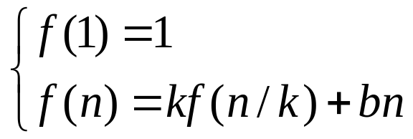

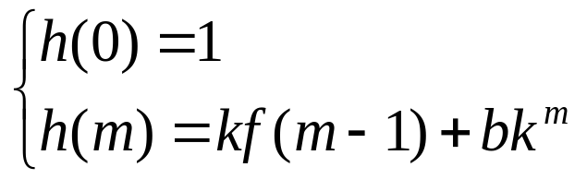
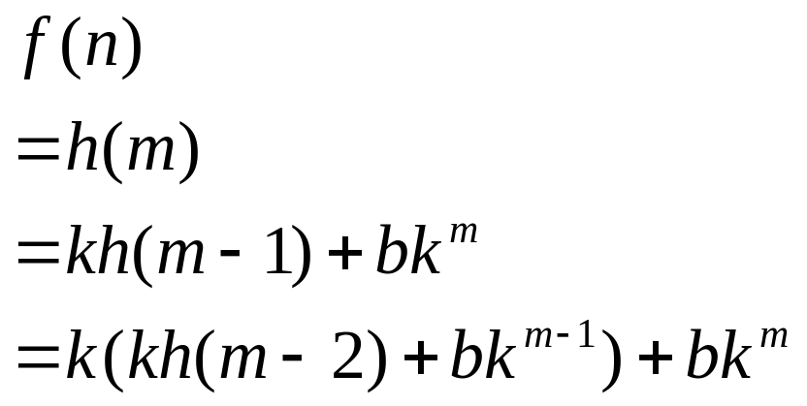
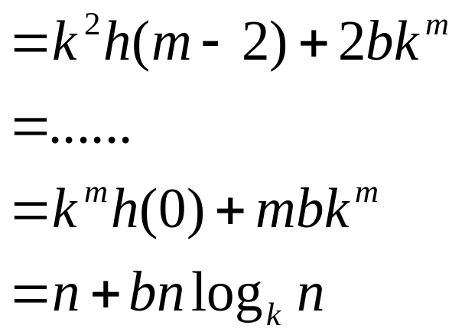
问题的递归方程：
假定n=k^{m}，
变换原方程得：

Slide 6
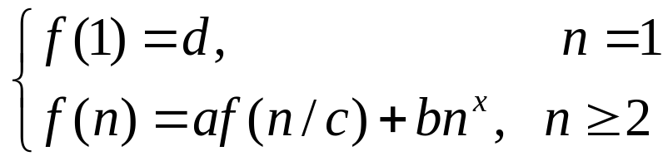
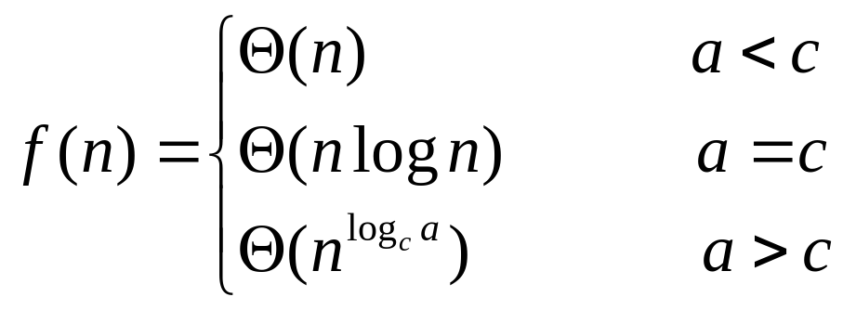
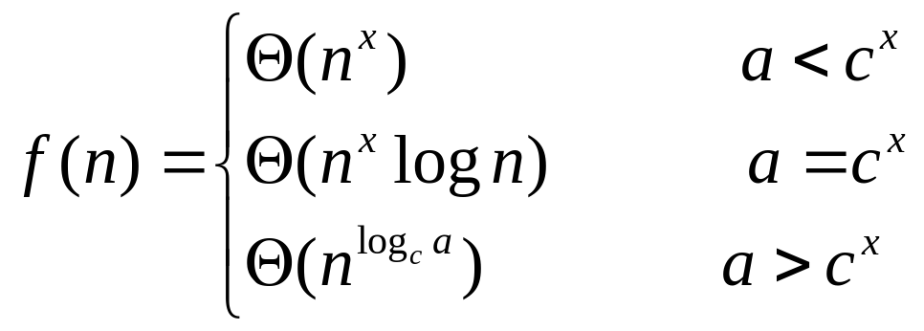
4. 分治法的复杂度性质
符合该条件的分治是多项式级别的时间复杂度
a=c是临界点，a>c是真正意义上的分治；a<c是减治
递归方程：
x=1时的解：
通解：

Slide 7
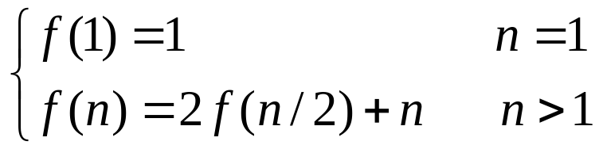
5. 快速排序
理想的快速排序算法的复杂度递归方程如下，因为a=c=2，所以其复杂度为O(nlogn)：
n用于分，2f(n/2)用于治
快速排序的时间复杂度最好情况下是O(nlogn)，最坏情况下是O(n²)，平均情况是O(nlogn)
可以使用辅助技术选取合理的中轴
当问题规模较小的时候，可以采用其他排序手法

Slide 8
6. 平面最接近点对
6.1 问题描述
6.2 分治法示意
6.3 分治法求解最近点对问题复杂度分析

Slide 9
6.1 问题描述
给定平面上的n个点的坐标，求出两两距离的最小值及其对应的点对
两点间的距离可以用勾股定理求得
最直观的解法是点之间循环两两求距离，记录其最小值和点对

Slide 10
6.2 分治法示意
a
d
f
b
这两个数组物理上产生了
f
g
a
g
c
d
a
b
e
d
h
c
e
b
i
h
f
a
c
b
e
d
f
i
h
g
c
g
e
h
a
c
b
e
d
f
i
h
g
i
i
这两个数组逻辑上产生，没有物理上产生

Slide 11
左边的4个格中不可能超过4个点，右边也是
f
a
g
d
b
d
h
c
e
i
d
d
把问题分解为左右两部分，左右分别求得解，左右最小值中取较小的一个d，作为中间部分最小值的参考
中间部分按照纵坐标序列，每个点只需要比较它上面的7个点即可
如果中间部分得到的最小值更小，则取这个值，否则取d。

Slide 12
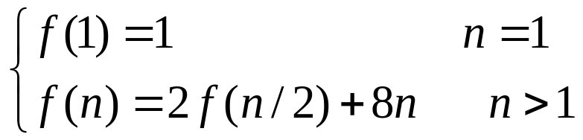
6.3 分治法求解最近点对问题复杂度分析
复杂度函数递归方程：
上式中，n用于分，2f(n/2)用于治，7n用于合
用分治法求解平面最近点对问题的时间复杂度是O(nlogn) – 因为a=c=2
用分治法求解平面最近点对问题的最大空间使用是O(nlogn) – 但因为调用左右两部分有先后之分，因此空间复杂度为O(n)

Slide 13
7. 选择问题
7.1 解法示例
7.2 算法中剩余部分序列大小估计
7.3 分治法求解选择问题复杂度分析

Slide 14
7.1 解法示例
求21个元素中的第8小元素：51, 57, 49, 35, 11, 43, 37, 3, 13, 52, 6, 9, 25, 32, 54, 16, 5,41 ,7, 23, 18
把前面的20个元素划分为5组，最后一个元素不处理，得到4组：(51, 57, 49, 35, 11), (43, 37, 3, 13, 52), (6, 9, 25, 32, 54), (16, 5,41 ,7, 23)，取各自的中值：49, 37, 25, 16。在这些中值中取中值25（或者37）
以25为中心，把原数组划分为3部分：小于25的、等于25的、大于25的：(11, 3, 13, 6, 9, 16, 5, 7, 23, 18), (25), (51, 57, 49, 35, 43, 37, 52, 32, 54, 41)
原序列中第8小的数就是小于25的序列中第8小的值

Slide 15
舍弃等于25的序列和大于25的序列，仅对小于25的序列(11, 3, 13, 6, 9, 16, 5, 7, 23, 18)进行处理，也就是求这个序列第8小的元素
把它分成2组， (11, 3, 13, 6, 9), (16, 5, 7, 23, 18)它们的中值分别是9和16，取这两个数的中值9
以9为中心，把小于25的序列分为3部分：(3, 6, 5, 7), (9), (11, 13, 16, 23, 18)，求原序列第8小的元素等价于求第三个序列第3小的元素
对序列(11, 13, 16, 23, 18)排序得到(11, 13, 16, 18, 23)，这个序列第3小的元素是16，这就是原问题的解

Slide 16
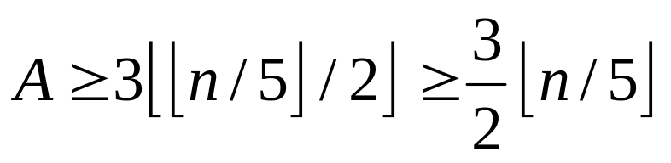
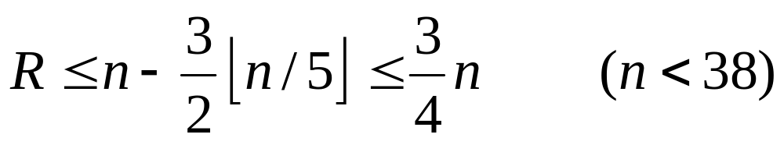
7.2 算法中剩余部分序列大小估计
递增
递增
舍弃部分：
剩余部分：

Slide 17
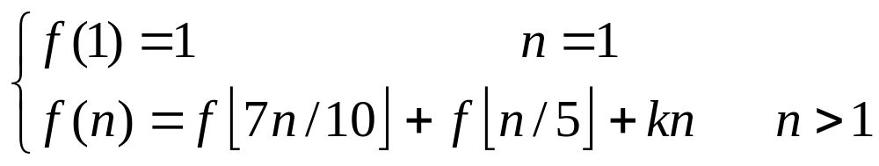
7.3 分治法求解选择问题复杂度分析
复杂度函数的递归方程：
由于上式中7n/10+n/5小于n，因此，用分治法求解选择问题的时间复杂度是O(n)
算法的空间复杂度估计与时间复杂度估计类似，也是O(n)

Slide 18
8. 最大子块和
8.1 解法示例
8.2 分治法求最大子块的复杂度分析

Slide 19
8.1 解法示例
8 -3 -4 6 -8 9 -5 7
10
8
11
8 -3 -4 6
-8 9 -5 7
7
11
8
6
9
7
8 -3
-4 6
-8 9
-5 7
最大子块来源有3个：要么在左块，要么在右块，要么横跨左右两块

Slide 20
8.2 分治法求最大子块的复杂度分析
复杂度函数递归方程：
用分治法求解最大子块问题的时间复杂度是O(nlogn)，因为a=c=2
用分治法求解最大子块问题的空间复杂度是O(logn)，额外空间用于调用间的参数传递，是调用的深度。空间复杂度不是O(n)，因为递归调用有先后之分

Slide 21
9. 二进制方程
9.1 问题描述
9.2 穷举法求解
9.3 问题分析
9.4 递归方程
9.5 该问题对应用分治法的启示
9.6 复杂度分析

Slide 22
9.1 问题描述
a₀+a₁x₁+a₂x₂+a₃x₂x₁+a₄x₃+a₅x₃x₁+a₆x₃x₂+a₇x₃x₂x₁+. . .+a_{N}x_{n}x_{n-1}...x₁ = 0
给定上述方程（也就是给定了自变量个数n和各个位置上的系数a_{i}），求其根向量中1的个数为k的根的总数
上述的加减乘和相等都是在模2的意义上进行的。n<26
例如，对于方程1+1x₁+0x₂+1x₂x₁=0，其根向量中1的个数为1的数量是1，对应的向量是(1,0)

Slide 23
9.2 穷举法求解
a₀+a₁x₁+a₂x₂+a₃x₂x₁+a₄x₃+a₅x₃x₁+a₆x₃x₂+a₇x₃x₂x₁+. . .+a_{N}x_{n}x_{n-1}...x₁ = 0
N和n之间存在关系：N = 2^{n}
含有k个1的解共有C(n, k)个，每个需要用O(k)的时间获得。对每个可能的解，要进行验证，需要进行乘和加的运算，需要计算N*n次
穷举法解决此问题的复杂度为O(knNC(n,k))

Slide 24
9.3 问题分析
a₀+a₁x₁+a₂x₂+a₃x₂x₁+a₄x₃+a₅x₃x₁+a₆x₃x₂+a₇x₃x₂x₁+. . .+a_{N}x_{n}x_{n-1}...x₁ 可以改写成：
a₀+a₁x₁+a₂x₂+a₃x₂x₁+a₄x₃+a₅x₃x₁+a₆x₃x₂+a₇x₃x₂x₁+. . .+a_{N/2}x_{n-1}...x₁ + x_{n}(a_{N/2+1} + a_{N/2+2}x₁ + a_{N/2+3}x₂ + a_{N/2+4}x₂x₁+… + a_{N}x_{n-1}...x₁ )
把x_{n}分为2种情况：值是0与值是1
当x_{n}的值确定之后，就会构造出规模更小的方程

Slide 25
9.4 递归方程
a₀+a₁x₁+a₂x₂+a₃x₂x₁+a₄x₃+a₅x₃x₁+a₆x₃x₂+a₇x₃x₂x₁+. . .+a_{N/2}x_{n-1}...x₁ + x_{n}(a_{N/2+1} + a_{N/2+2}x₁ + a_{N/2+3}x₂ + a_{N/2+4}x₂x₁+… + a_{N}x_{n-1}...x₁ )
当x_{n}为0时，原方程化为： a₀+a₁x₁+a₂x₂+a₃x₂x₁+a₄x₃+a₅x₃x₁+a₆x₃x₂+a₇x₃x₂x₁+. . .+a_{N/2}x_{n-1}...x₁ = 0
当x_{n}为1时，原方程化为：
b₀+b₁x₁+b₂x₂+b₃x₂x₁+b₄x₃+b₅x₃x₁+b₆x₃x₂+b₇x₃x₂x₁+. . .+b_{N/2}x_{n-1}...x₁ = 0，其中b₀ = a₀ + a_{N/2+1}, b₁ = a₁ + a_{N/2+2}, ……
于是原问题的解T(f, n, k) = T(g, n-1, k) + T(h, n-1, k-1)

Slide 26
9.5 该问题对应用分治法的启示
注意终止项：该问题的终止项为T(0=0, 0, 0)和T(1=0, 0, 0)
显然前者的值为1，后者的值为0
要注意观察可以采用递归、分治的条件：大规模的问题和小规模的问题同构或类似

Slide 27
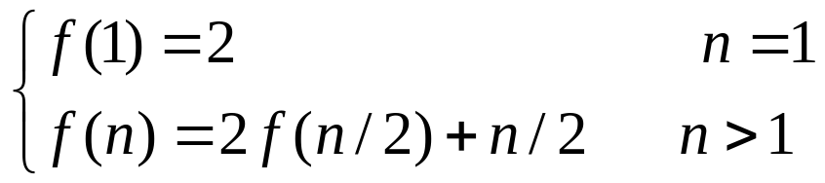
9.6 复杂度分析
复杂度函数递归方程：
上式中，n/2用于分，2f(n/2)用于治
用分治法求解二进制方程的时间复杂度是O(nlogn) – 因为a=c=2
用分治法求解二进制方程的最大空间使用是O(logn) – 因为两个新方程所占空间恰好可以被原方程的空间容纳

Slide 28
10. 减治
减治是分治的特殊情况，即：原问题分成若干个子问题后，原问题的解与某个子问题的解等价。问题的规模变小
二分查找就是典型的减治算法
单峰连续一维函数优化问题也是典型的减治：区间[a, b]上的连续函数f(x)是单峰的，给定[a, b]上的任意值x可以迅速计算f(x)，求t，使得f(t)最大（最小）

Slide 29
某个点的一侧有更高或者相等的点，则这个点另一侧的区间肯定不包含最大值点
给出4个点，则中间的两个点肯定至少有其一满足上面的条件
可以用黄金分割的方式减少求f(x)的次数
a
c
d
b

